Slide 1
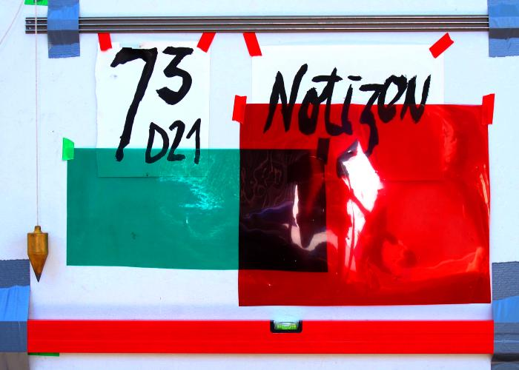
Notizen (GD-D-00301)

Slide 2
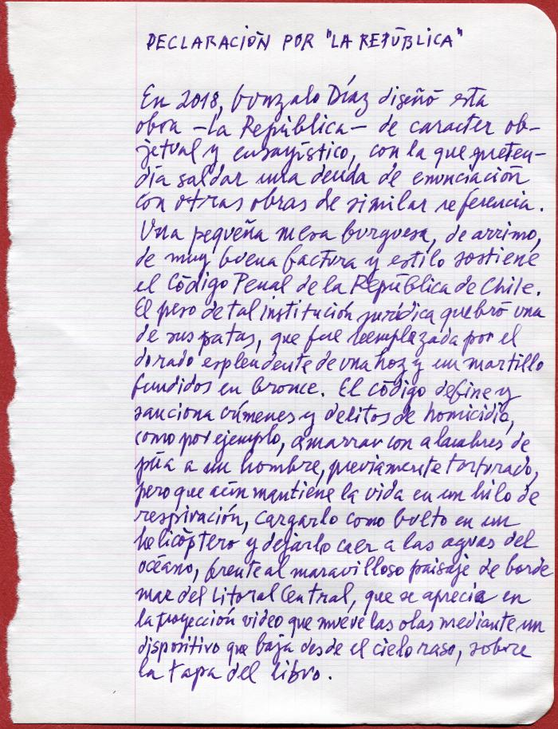
Declaración por "La República" (GD-D-00309)

Slide 3
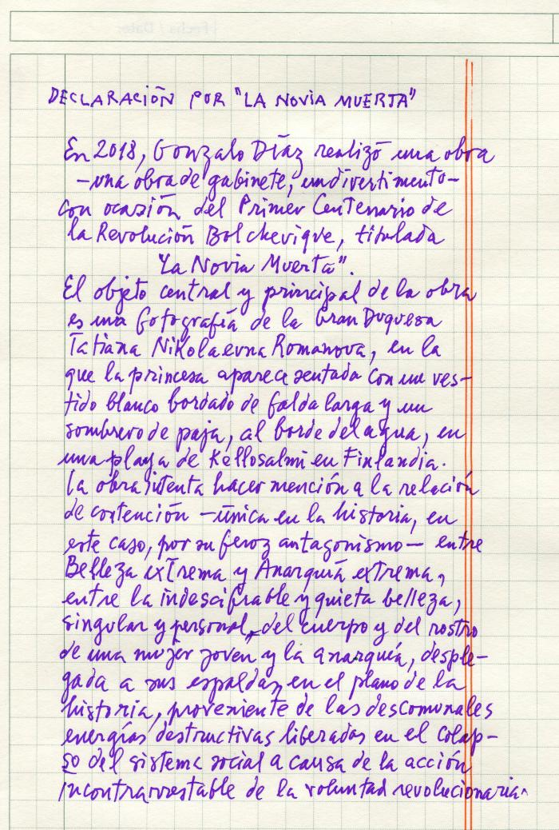
Declaración por "La Novia Muerta" (GD-D-00310)

Slide 4
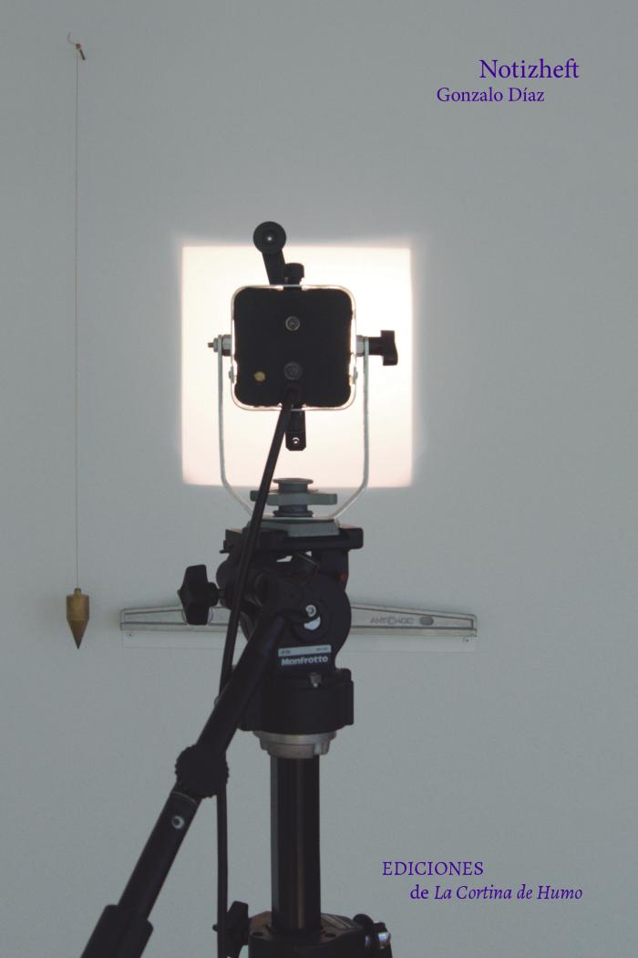
Notizsheft (GD-D-00315)

Slide 5
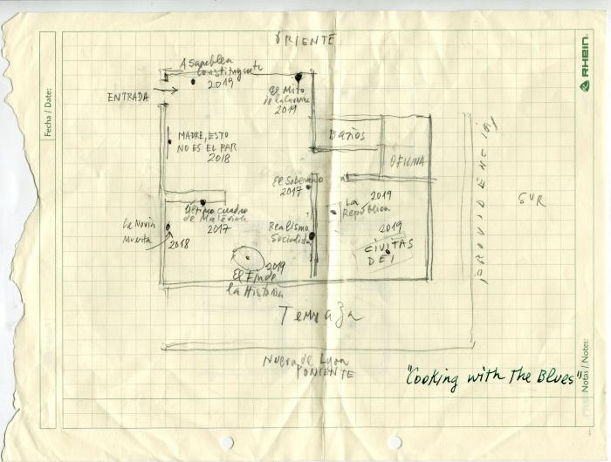
Plano Notizen (GD-D-00328)

Slide 6
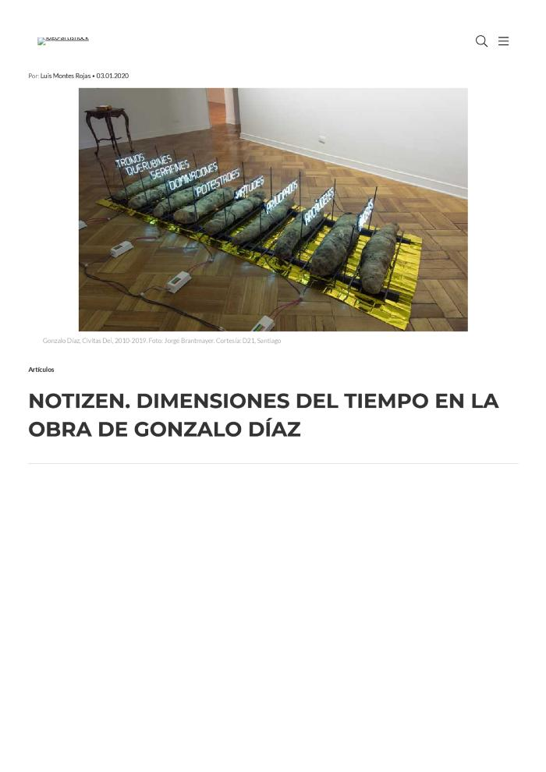
Notizen. Dimensiones del tiempo en la obra de Gonzalo Díaz (GD-D-00677)

Slide 7
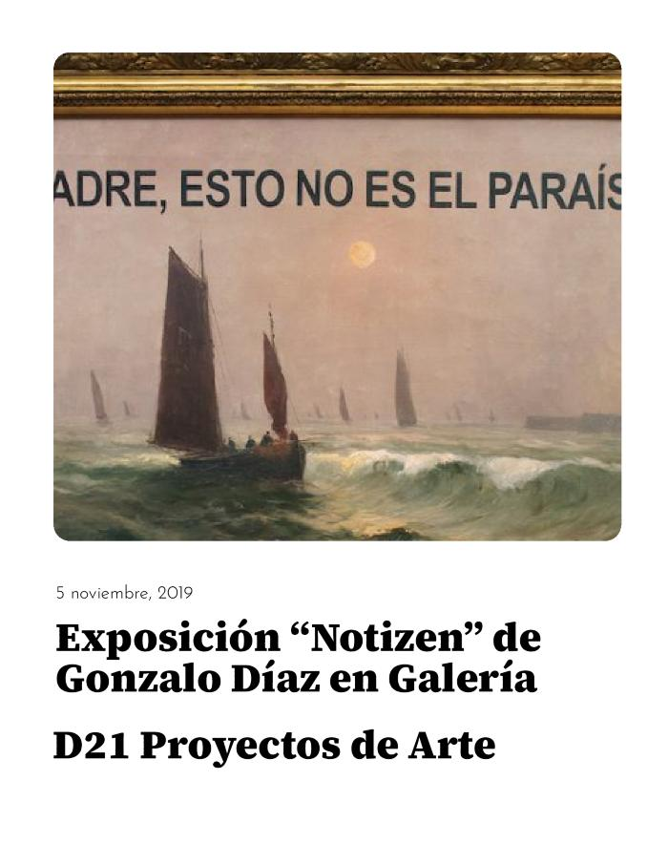
Exposición "Notizen" de Gonzalo Díaz en Galería D21 Proyectos de Arte (GD-D-00678)

Slide 8
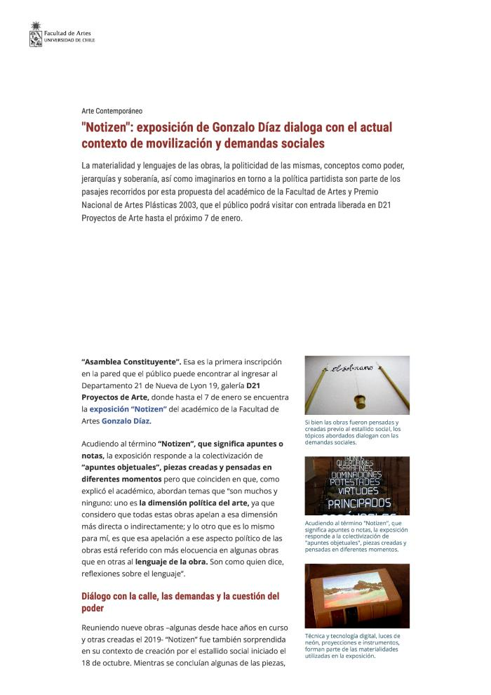
Notizen: exposición de Gonzalo Díaz dialoga con el actual contexto de movilización y demandas sociales (GD-D-00679)

Slide 9
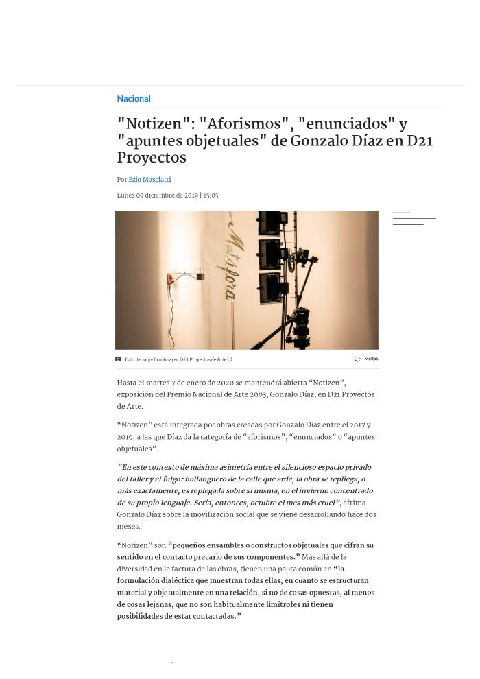
"Notizen": "Aforismos", "enunciados" y "apuntes objetuales" de Gonzalo Díaz en D21 Proyectos (GD-D-00680)

Slide 10
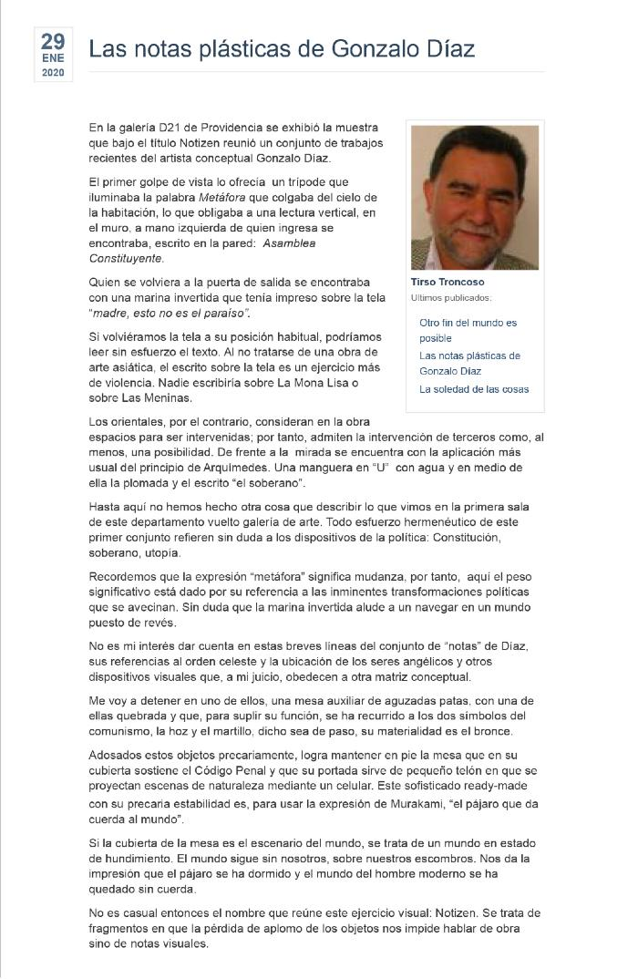
Las notas plásticas de Gonzalo Díaz (GD-D-00681)

Slide 11
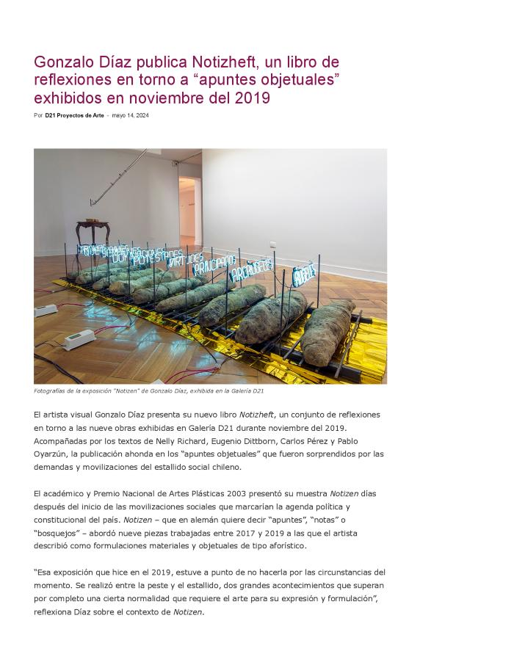
Gonzalo Díaz publica Notizheft, un libro de reflexiones en torno a "apuntes objetuales" exhibidos en noviembre del 2019 (GD-D-00682)

Slide 12
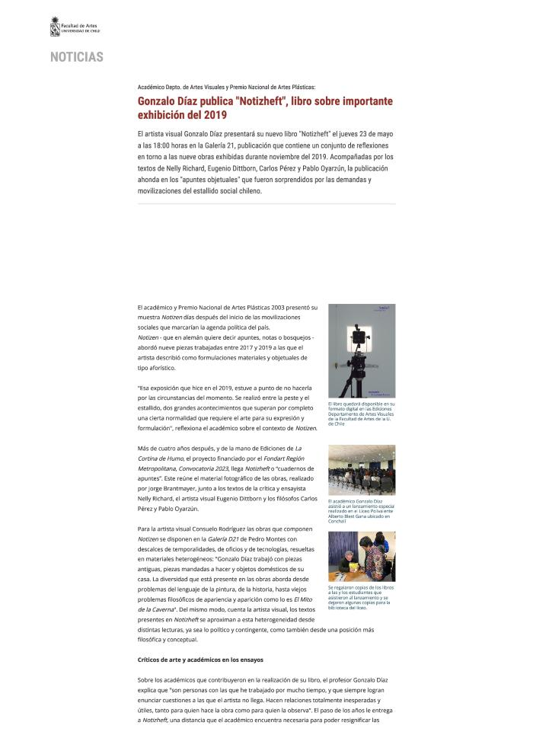
Gonzalo Díaz publica Notizheft, un libr sobre importante exposición de 2019 (GD-D-00683)

Slide 13
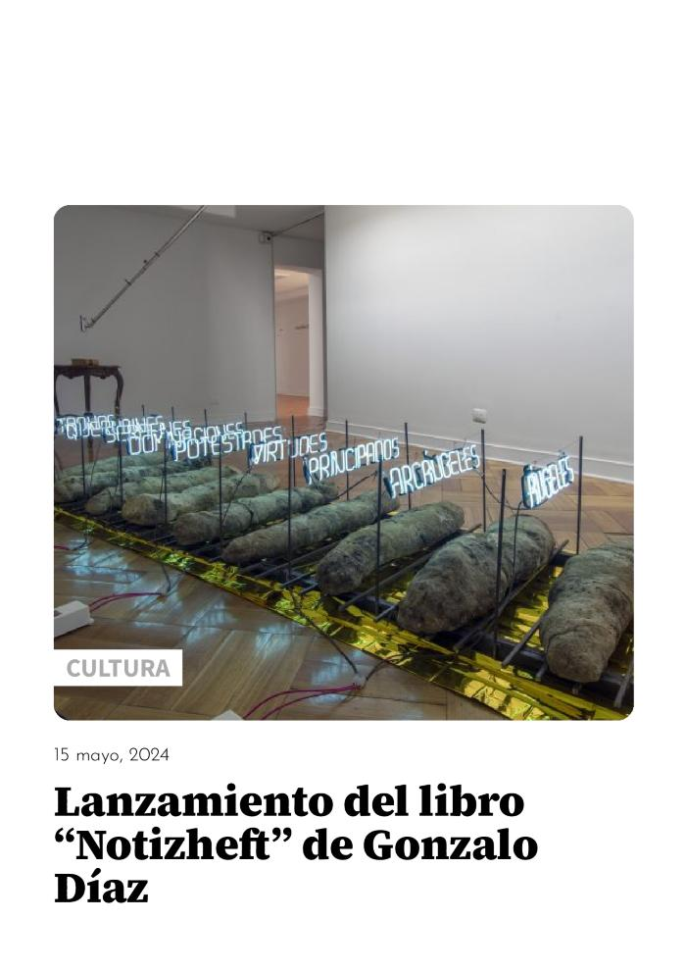
Lanzamiento del libro "Notizheft" de Gonzalo Díaz (GD-D-00684)

Slide 14
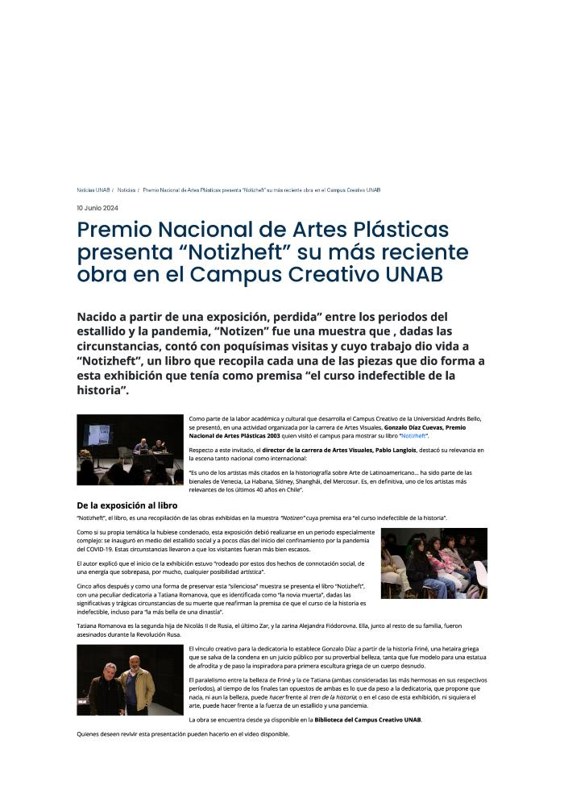
Premio Nacional de Artes Plásticas presenta "Notizheft" su más reciente obra en el Campus Creativo UNAB (GD-D-00685)

Slide 15
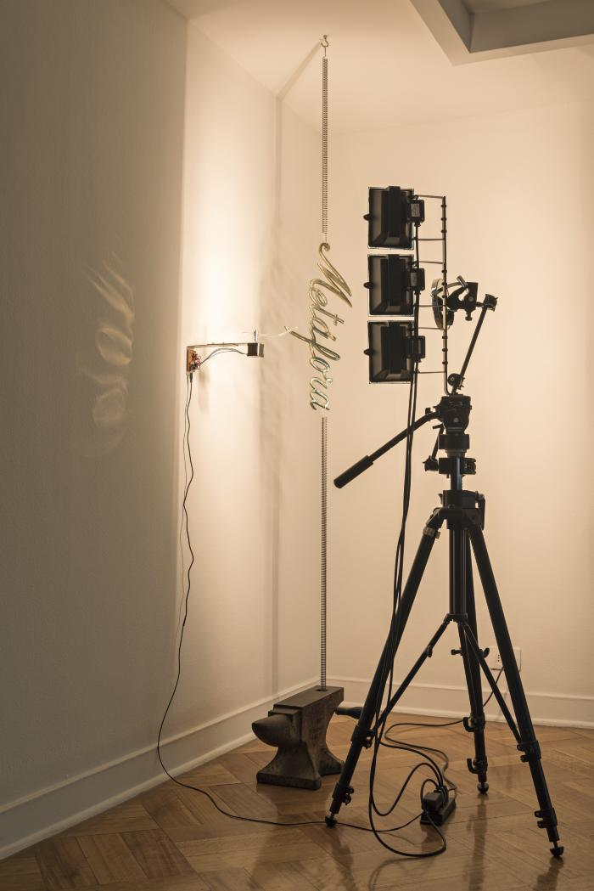
El Mito de la Caverna (GD-O-0228)
Palabra fundida en bronce, tensada verticalmente mediante dos resortes anclados al cielo raso y a un yunque en el piso, que oscila en su eje vertical mediante un dispositivo giratorio tintineante, proyectando brillos hacia la derecha del muro y una sombra difusa y movediza hacia la izquierda del muro. Frente a la palabra en bronce se observa un trípode con el sistema de iluminación.

Slide 16
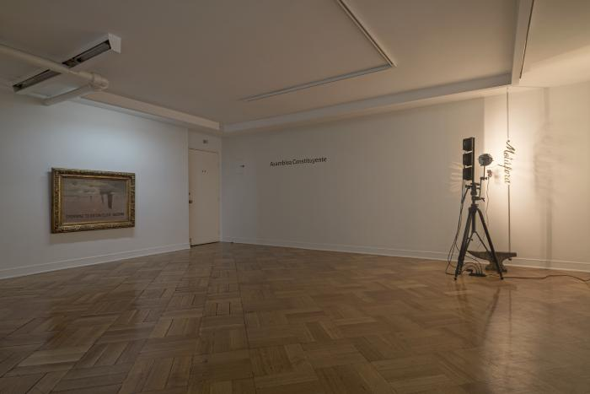
Asamblea Constituyente (GD-O-0229)
Texto en vinilo autoadhesivo color negro sobre muro.

Slide 17
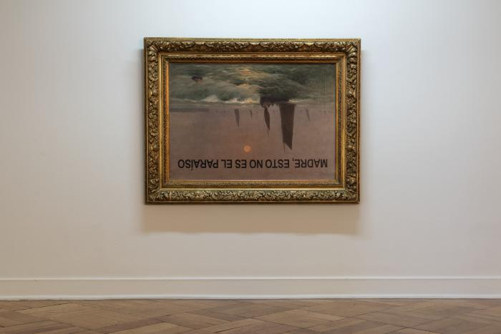
Madre, esto no es el paraiso (GD-O-0230)
Frase impresa en serigrafía con tinta negra en letra mayúscula bold recta, sobre una pintura al óleo enmarcada con una gruesa moldura de ornamentos vegetales dorados, colgada invertida en el muro.

Slide 18
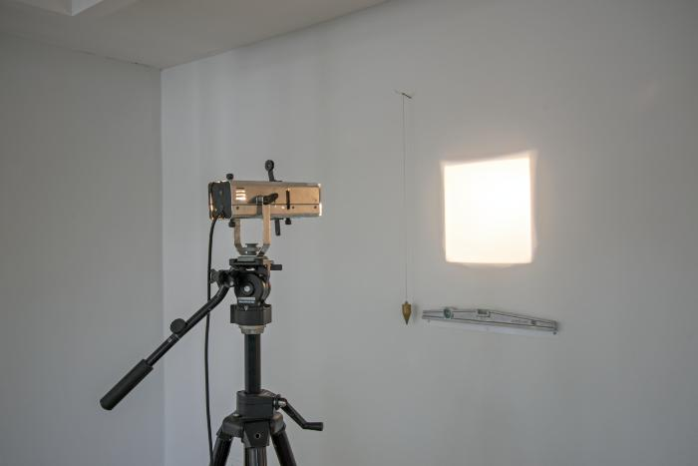
El Último Cuadro de Malevich (GD-O-0231)
Instalación formada por un rectángulo brillante de luz que se dibuja sobre el muro. Bajo el borde inferior de la proyección se observa un nivel adosado a la pared y a la izquierda de la proyección cuelga una plomada. A una distancia que determina el tamaño de la proyección está instalado un trípode que sostiene un foco muy poderoso dirigido hacia la pared, generando el recuadro de luz.

Slide 19
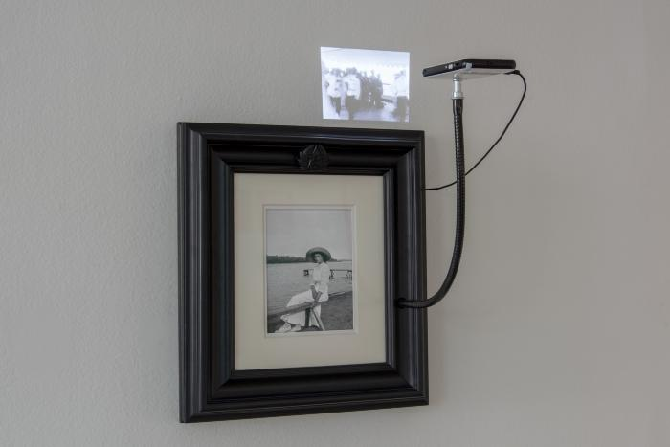
La Novia Muerta (GD-O-0232)
Fotografía en blanco y negro de una mujer con vestido blanco y sombrero de ala ancha, apoyada en la baranda de una embarcación, rodeada de agua. La imagen está enmarcada con passepartout y moldura lacada negra. Del borde lateral derecho sale un brazo flexible y delgado que sostiene un proyector portátil, el cual proyecta otra imagen en blanco y negro sobre el muro, justo sobre el borde superior derecho del marco. Al acercarse el cuadro emite sonido, pero no se ve la fuente que lo emite ni una conexión eléctrica.

Slide 20
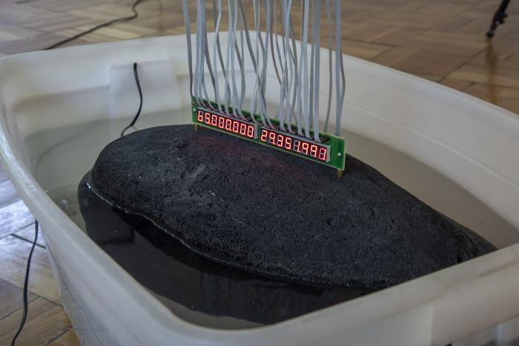
El Fin de la Historia (GD-O-0233)
Contenedor plástico lleno de agua con dos bombas que funcionan de manera intermitente para generar un movimiento de remolino. En su interior flota una piedra volcánica de gran tamaño, siempre en movimiento, que sostiene un display electrónico por medio de dos vástagos de bronce. El display presenta un total de 17 dígitos, los cuales requieren de dos conexiones eléctricas por cada uno, los que suben hacia el cielo de la sala y descansan sobre una estructura metálica.

Slide 21
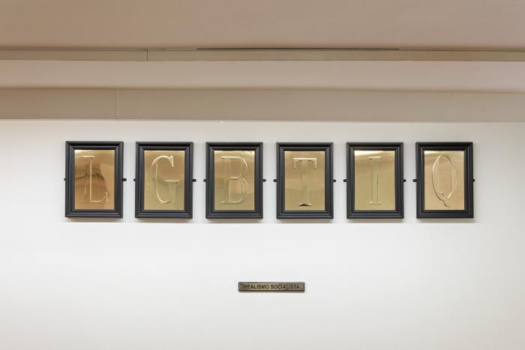
Realismo Socialista (GD-O-0234)
Seis iniciales mayúsculas fundidas en bronce, pegadas sobre seis placas del mismo material, enmarcadas cada una con moldura lacada negra. Varios centímetros más abajo y centrada respecto a las letras enmarcadas, se dispone una placa de bronce de formato alargado, que presenta dos palabras grabadas sobre la superficie.

Slide 22
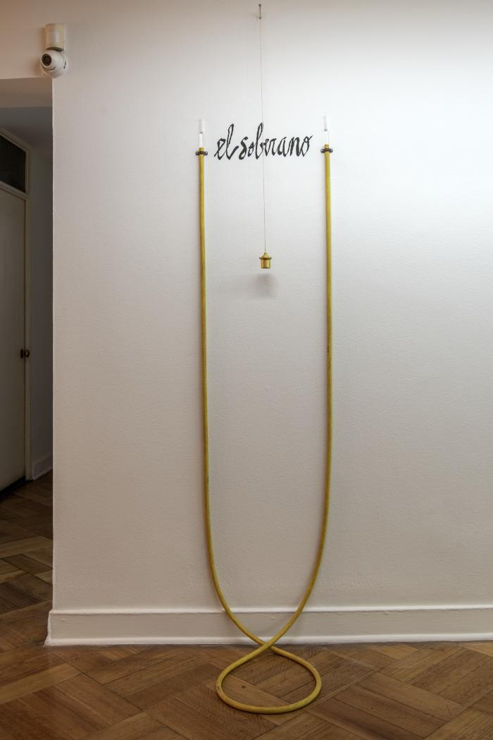
El Soberano (GD-O-0235)
Texto escrito sobre el muro a mano, en letra minúscula, con rotulador de punta biselada y tinta negra. Se ubica entre los extremos de un nivel de agua que baja hasta el piso de la sala. Al centro, sobre el texto, cuelga una plomada de bronce.

Slide 23
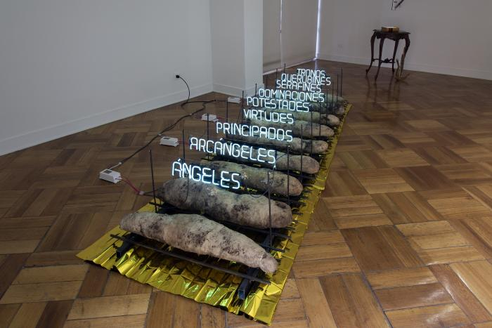
Civitas Dei (GD-O-0236)
Nueve pequeños fardos compuestos por tierra y gasas, sobre estructura de madera que descansa sobre material aislante que los separa del piso de la galería. Cada uno presenta una palabra escrita en letra imprenta en tubos de vidrio inyectados con gas argón, sostenidas por cable de acero y estructura metálica, alimentadas por un sistema eléctrico.

Slide 24
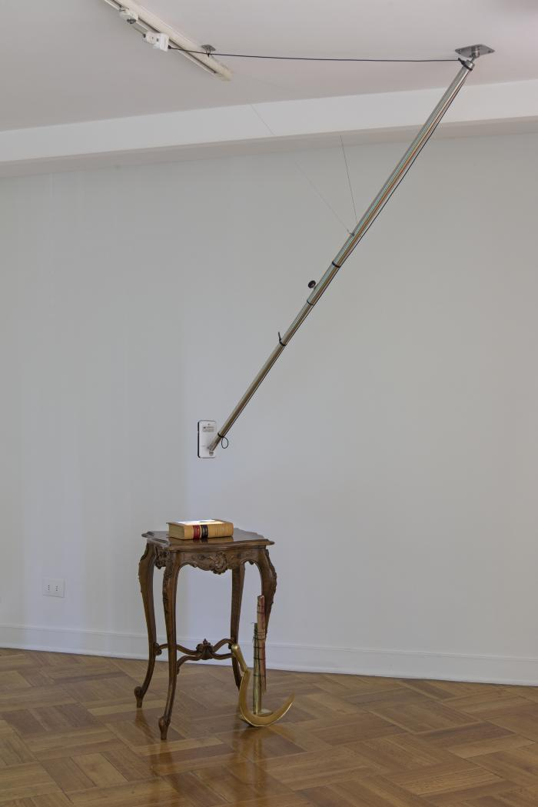
La República (GD-O-0237)
Mesa, con pata quebrada, hoz y martillo fundidos en bronce, libro del Código Civil empastado, brazo retráctil que sostiene proyector de video, que proyecta un pequeño video sobre la tapa del libro, con una vista del mar de una playa del litoral central de Chile.

